Slide 1
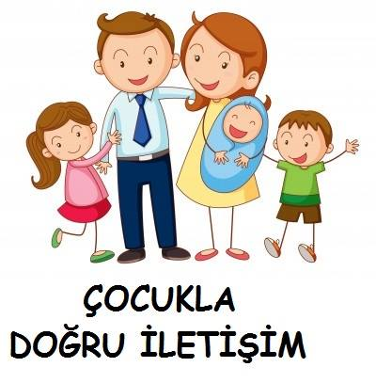
Anne-Baba Tutumları
ve
Aileiçi İletişim

Slide 2
ANNEME MEKTUP
Anneciğim, hep sana seni ne kadar sevdiğimi, küçücük yüreğimdeki kocaman yerini anlatmak isterdim. Ama başaramadım. Çünkü hiç anlamaya çalışmadın. Bir gün sana bahçeden çiçek topladım. Bardağa koydum, sana getiriyordum ki, bardak birden bire elimden düştü, kırıldı. Çiçekle sana sevgimi anlatacaktım. Kırılan bardak için o kadar çok bağırdın ki, bir daha kimseye çiçek
vermemeye yemin ettim.
Anne, benim küçük yüreğimde herkesi sevecek kadar yer vardı. Ben herkesi çok seviyordum. Ama sen insanların hep kötü olduklarını, onlara güvenilmemesi gerektiğini söyledin. Ben de artık insanları sevmiyorum.
Anneciğim, bir türlü küçük kafam almıyor, bana başkalarına vurmayı sen öğrettin. Ben doğduğumda vurmayı bilmiyordum ki, neden şimdi kardeşime vurmama kızıyorsun. Ben ona vurunca elime vuruyorsun.
Anne, babamı hiç sevmiyor musun? Hep beni onunla korkutuyorsun, onu sevmemi istemiyor
musun?
Ben bir şeyi bağırmadan istersem vermiyorsun. Bağırarak istersem veriyorsun, o yüzden ben de hep bağırarak, ağlayarak istiyorum. Hem de dediğini yapmak için bağırmanı bekliyorum. Biliyor musun seni bağırtmak hoşuma gidiyor. O zaman benimle ilgilendiğini düşünüyorum.
Anne sana güzel bir haberim var: Artık yemeklerimi yiyeceğim. Bir an önce büyümek istiyorum. Neden mi? Seninle konuşurken yukarılara bakmaktan bıktım. Artık boynum ağrıyor. Eğer büyümem daha çok sürecekse, neden sen çömelerek benimle konuşmuyorsun? O zaman kendimi daha iyi hissedeceğim. Konuşurken gözlerini görmek istiyorum. Gözlerinin derinliğinde sevildiğimi anlamak istiyorum.

Slide 3
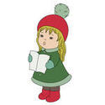
Anne beni neden dinlemiyorsun? Benim çizgi film kahramanlarım, kırılan oyuncağım, kaybolan kalemim neden seni ilgilendirmiyor? Senin beni dinlemeni, onların benim için ne kadar önemli olduğunu anlamanı istiyorum. Sadece büyüklere ait şeyler mi önemlidir?
Anne, evdeki eşyaları, sehpayı, kül tablasını, televizyonu kıskanıyorum, onları kırmak, yok etmek istiyorum. Onlar olmazsa, beni daha çok seveceğini düşünüyorum. Hem de rahatça, onları kırma korkusu olmadan evin içinde koşup oynayabileceğim. Onları temizlemek için ayırdığın vakti bana ayırmıyorsun. Demek ki onları benden daha çok seviyorsun.
Anneciğim, evde oynamaktan bıktım. Dışarılarda koşup oynamak, minik su birikintilerine ayaklarımı sokmak, dökerek pasta yemek, elimle makarna yemek, ayranı üstüme dökmek istiyorum.
Anne ben yaşamak istiyorum. 'Yapma'ların, 'etme'lerin olmadığı, sevginin çok olduğu, annelerin çocuklarını anladığı bir yer istiyorum. O yeri bulmak için buradan gitmek istiyorum. Belki bir kuşun kanadında, belki bir çiçeğin yaprağında belki de bir balığın akvaryumunda...

Slide 4
ANNE-BABA TUTUMLARI
1-OTORİTER-BASKICI (KAZANANLAR)
2-İZİN VERİCİ (KAYBEDENLER)
3-TUTARSIZ(ARADA BOCALAYANLAR)
4-DEMOKRATİK-TUTARLI(DENGELİLER)

Slide 5
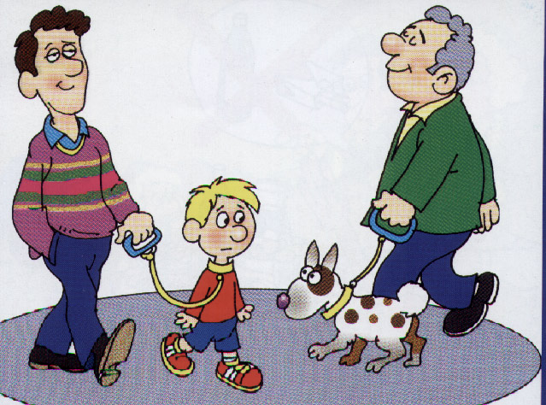
1-OTORİTER-BASKICI
Anne- baba en iyisini bilir. Her zaman kendi dedikleri haklıdır.
Cezalandırırlar. Korkuya dayalı olarak itaat vardır.
Ben sizin babanızım, ben ne dersem o olur…..
Çocukları üzerinde baskı kurarlar.
Çocuklarının çabalarını göremezler.
Çocuklarını dinlemezler.
Sürekli eleştiren, yargılayan, suçlayan anne, babalardır.
Sadece kendi kuralları, istekleri, duyguları ön plandadır.
Her zaman hakimiyet anne – babadadır.
Çocuk ne yaparsa yapsın hep eleştirilir, suçlanır.
SONUÇ OLARAK KAZANAN AİLEDE ÇOCUK; ürkek, çekingen, kendine güveni olmayan , başkalarının etkisi altında kalabilen, duygularını ifade edemeyen, saldırgan, kendi başına iş yapma yeteneği gelişmemiş bir yapıya sahip olabilirler.

Slide 6
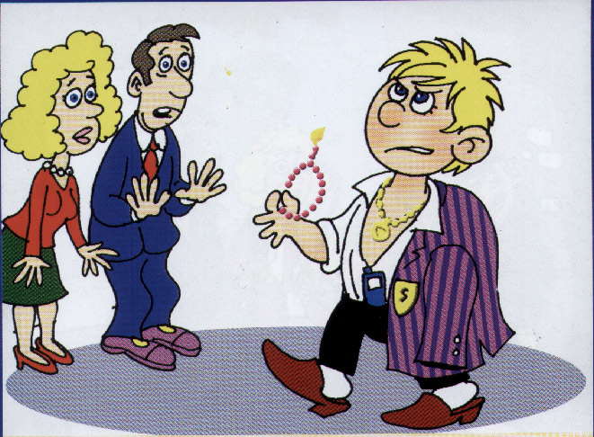
2-İZİN VERİCİ
Çocuklarını çok fazla serbest bırakırlar. Bilinçli olarak sınır koymaktan kaçınırlar. Karışmayın ben çok çektim, o çekmesin…
Bu tip ailelerde çocuk tek hükmedendir.
Aile tüm hayatını çocuğun istek ve arzusuna göre belirler.
Aile çocuğa aşırı sevgi gösterir.
Bütün tutumları çocuk merkezlidir. Bu tip ailelerde çocuk ne derse o olur.
SONUÇ OLARAK KAYBEDEN AİLEDE ÇOCUK; bencil, sevgi arsızı, kural tanımayan, doyumsuz kişilik yapılarına sahip olabilmektedirler. Bu çocuklar ev hayatı ve sosyal hayatta geçimsiz, sosyal yönleri zayıf ve benmerkezci bir yapıya sahip bir görünüm çizerler.

Slide 7
3-TUTARSIZ
Ne yapacağını şaşırmış, hiçbir şeyden emin değildirler.
Çocukları da o derece dengesizdir. (çocuklarımın her istediklerini yapmalarına izin vermeye çalıştım, sonunda dayanılmaz oldular. Değişip otorite kullanmaya karar verdim, bu kez de kendime dayanamadım.)
Bu tip ailede genelde kurallar yok anlık çözümler, anlık kavgalar ve anlık mutluluklar vardır. Çocuk için konulan kuralların bazen çok katı bir şekilde uygulandığı, bazen de hiç yokmuş gibi davranıldığı tutumdur.
Anne / babanın çocukla ilgili bir konuda ak dediğine, diğeri kara diyebilmekte çocuk hangisine bakacağına, hangisine uyacağına karar verememekte çoğunlukla kararsız kalarak herhangi bir tepki vermemeyi tercih etmektedir.
SONUÇ OLARAK ARADA BOCALAYAN AİLEDE ÇOCUK;Bu tip ailelerde yetişen çocuklar genellikle kararsız, her türlü etkilenmeye açık, tutarsız, çabuk karar değiştirebilen çocuklardır. Aynı zamanda duygusal açıdan ikircikli bir yapıya sahip olmaları da mümkündür. çocukta güvensizlik, kurallara karşı kayıtsızlık, çözümün parçası olmayı reddetme, karakter yapısı meydana gelebilmektedir

Slide 8
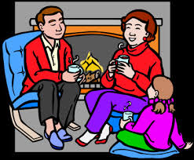
4-DEMOKRATİK-TUTARLI
İdeal aile tipine uygun bir yapıdır. Bu tip ailede temel kural ve kısıtlamalar haricinde çocuklar özgür bir şekilde, fakat sorumluluklarının bilincinde olarak yetişirler.
Hoşgörülü, destekleyici, güven verici, çocuklarını seven ve benimseyen, ilişkileri sevgi ve saygıya dayanan, sorunları konuşup danışarak çözümleyen anne babalardır.
Aile içinde güven ve şeffaflık vardır. Aile huzurludur. Birbirlerine karşı açık ve nettirler.
Çocuklarına güvenirler.Onları takdir eder ve överler.Küçük yaşlardan itibaren sorumluluk verirler.Yeni deneyimler yaşamaları için cesaretlendirirler.

Slide 9
Problemlerle nasıl baş edebileceklerini birlikte araştırırlar. Çocuğun kendi düşünce ve fikirlerini açıklama fırsatı verilir. Çocuk susmaya değil konuşmaya teşvik edilir.
Aile her şeyden önce çok iyi rehberdir. Çocuğa yol gösterilir ama alacağı kararlar konusunda serbest bırakılır çocuğa bir çok alternatif sunulur, seçim sadece çocuğa aittir. Seçimin sonucuna katlanması da çocuğundur. Böylelikle çocuğa nasıl karar vereceği aldığı kararların sonucuna da nasıl katlanacağı öğretilir.
Evde ve toplumda kabul edilen ve edilmeyen davranışların sınırları bellidir. Çocuk neyi nerede yapacağını veya yapmayacağını bazen bilemez. Ev ve toplum kuralları, çocuğa anlatılır ve bizzat uygulaması yapılır.
Her şeyden önce anne ve baba iyi bir modeldir. Çocuklarında görmek istemedikleri davranışları kendileri de yapmazlar.
SONUÇ OLARAK DENGELİ AİLEDE ÇOCUK;Birey olmanın ayırdına varan çocukların özgüvenleri tam, sosyal ilişkiler kuvvetli ve geleceğin ideal yetişkin adaylarıdır.

Slide 10
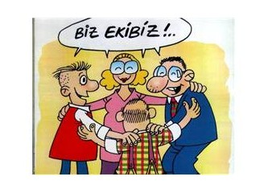
İDEAL YETİŞKİN ADAYI
BİR ÇOCUK YETİŞTİRMEK İÇİN;
AİLEİÇİ İLETİŞİMDE
DİKKAT EDİLECEK HUSUSLAR

Slide 11
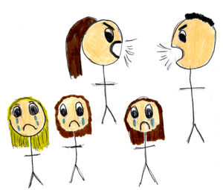
Çocuğunuzla herhangi bir konuşma anında sizin yaptığınız genellikle nedir?

Slide 12
Konuşarak çocuğun kendini ifade etmesine izin vermemiş oluruz. Sonuç olarak çocuk kendini değersiz, suçlanmış aşağılanmış hisseder.
Dinleyerek çocuğun benlik saygısını geliştirebiliriz. Etkili dinleme sağlıklı iletişimin ve ideal yetişkin yetiştirmenin ilk adımıdır.
Peki ,sağlıklı iletişimi nasıl gerçekleştiririz ?

Slide 13
Sağlıklı İletişim kurmanın koşulları
1. Saygı duyun
2. Empati kurun.
3.Saydam olun.
4. Etkin dinleyin.

Slide 14
Farz edelim ki çocuğunuz size geldi ve;
- Anne, Ayşe’yi hiç sevmiyorum” dedi.
- Ne ayıp, sevmemek de ne demek?
- Neden ? Çok şirin bir kız.
- Sana bir şey mi yaptı?
Gördüğünüz gibi hep sizin duygu ve düşünceleriniz var…

Slide 15
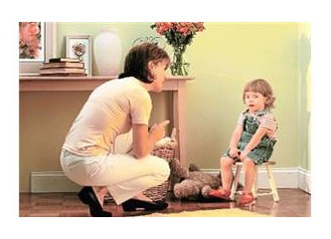
Bunun yerine…
- Ayşe’den hoşlanmıyorsun…
(Burada çocuğunuzun söylediğinin ufak bir tekrarı söz konusudur, yoksa sizin fikirlerinizin değil.)
-Ayşe’den hoşlanmıyorum, çünkü çok yalan söylüyor…

Slide 16
SEN DİLİ YERİNE BEN DİLİ
Etkili iletişim için gerekli olan konuşma dili ben dilidir.
Ben dili, karşıdaki kişiyi savunmaya geçmeye zorlamaz. Sadece konuşan kişinin duygularını ifade eder.
Olumlu tutum içerisindeki anne-babalar ben dilini kullanır.
Benlik algısına olumlu katkı sağlar. Çünkü saldırma sözcükleri içermez.

Slide 17
Ben Dili...
Sen Dili...
Odan dağınık olunca odanı ben toplamak zorunda kalıyorum ve sana vakit ayıramıyorum.
Yemek yemediğin zaman sağlığın için endişeleniyorum.
Geç yattığın zaman seni uyandırmakta güçlük çekiyorum ve uykusuz kalacağın için üzülüyorum.
Şu odanın haline bak, bir de utanmadan benimle oynamak istiyorsun.
Yemeğini yeme , büyüme de gör gününü.
Bir daha geç yatarsan seni uyandırmam,okula gidemezsin, tembel seni.

Slide 18
BEN DİLİ İLE KONUŞMAK
Duygu(mutluluk,üzüntü,sinir vb.)... Çünkü.....
Örnek1: Mutluyum, çünkü oyun oynadıktan sonra odanı topladın.
Örnek2: Tvyi gürültülü izlediğinde sinirleniyorum,çünkü yüksek seste başım ağrıyor.

Slide 19
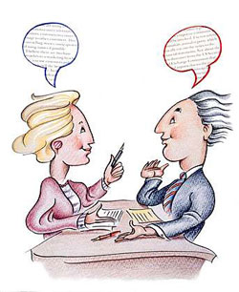

Slide 20
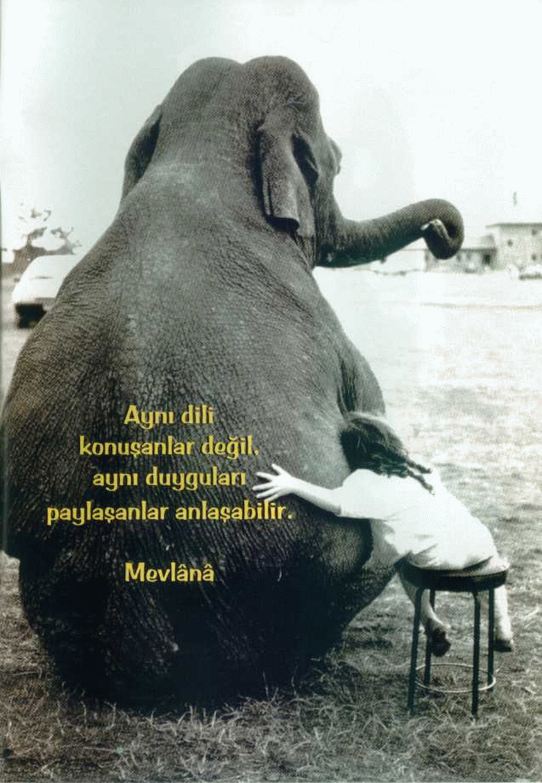

Slide 21
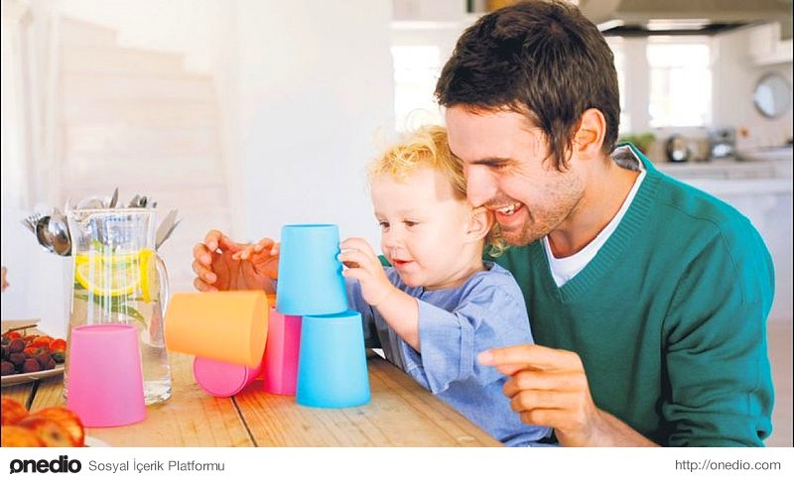
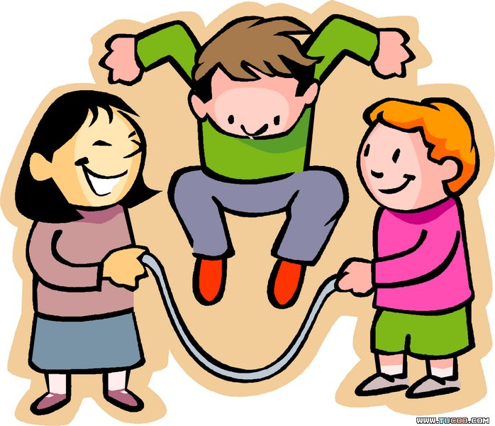
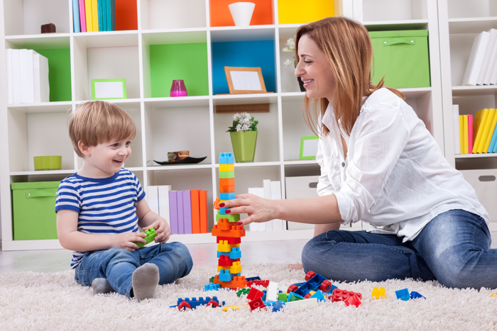
İKİ ELİNİZ KANDA DA OLSA GÜNLÜK MUTLAKA Çocuğunuzla birlikte zaman geçirin.Çocuğunuzun başarısının sizin ayırdığınız zamanla orantılı olduğunu UNUTMAYINIZ…
İKİ ELİNİZ KANDA DA OLSA GÜNLÜK MUTLAKA Çocuğunuzla birlikte zaman geçirin.Çocuğunuzun başarısının sizin ayırdığınız zamanla orantılı olduğunu UNUTMAYINIZ…

Slide 22
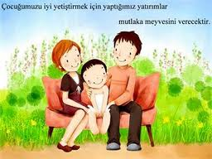

Slide 23
DİNLEDİĞİNİZ İÇİN TEŞEKKÜRLER....
Psikolojik Danışman ve Rehber Öğretmen
HATİCE ERSÖZ

